Slide 1
Мобильное приложение: 1С
Оплата ЖКХ

Slide 2
Введение
Данное приложение, реализованное с помощью платформы 1С:Предприятие предназначено для жильцов домов управляющей компании «Зеленый Бор»
2

Slide 3
01
Актуальность
3

Slide 4
Проблема, которую решает приложение
Цель - упрощение оплаты коммунальных и жилищных услуг
4

Slide 5
Целевая аудитория
Целевая аудитория приложения включает в себя людей, которые активно используют мобильные технологии для управления задачами и улучшения своей продуктивности
5

Slide 6
02
Структура приложения
6

Slide 7
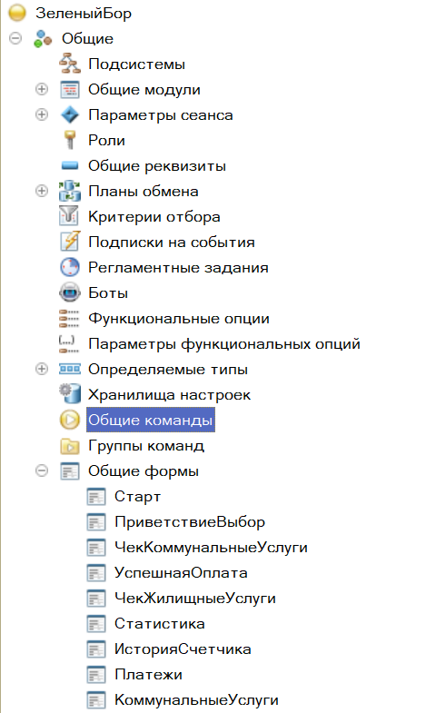
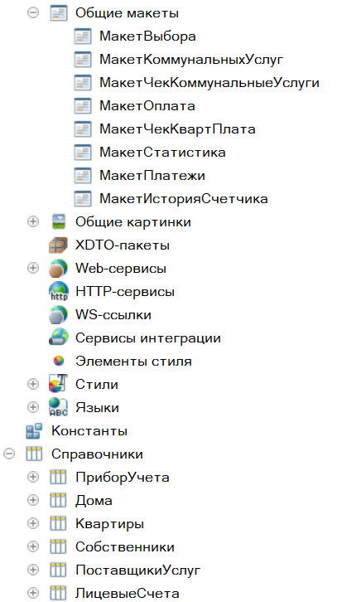
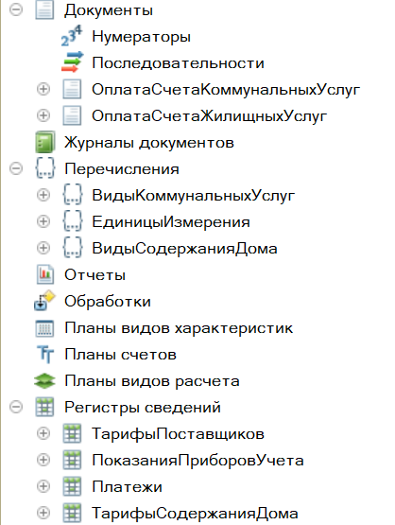
7

Slide 8
03
Интересные решения и значимый код
8

Slide 9
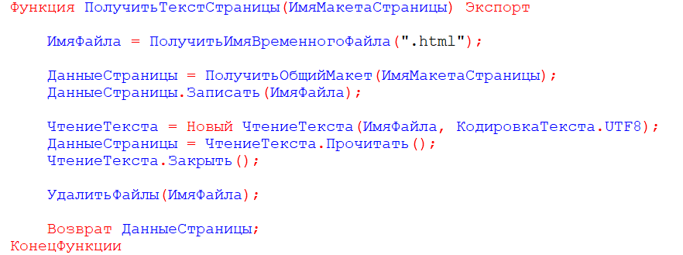
Получение текста Html страницы
9

Slide 10
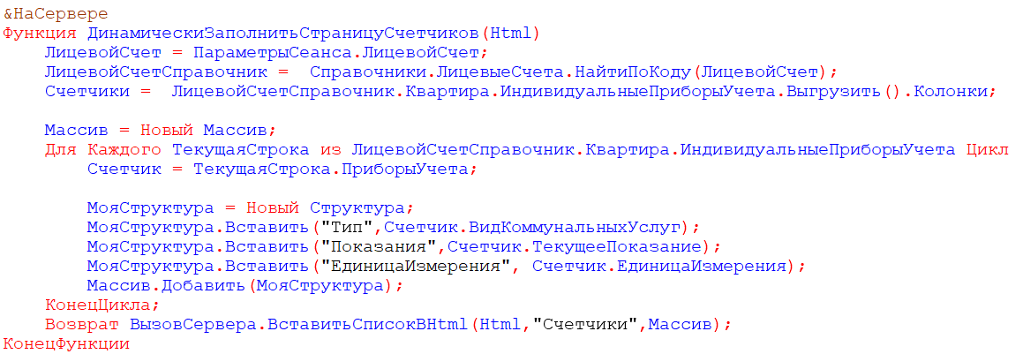
Динамическое заполнение данных
10

Slide 11
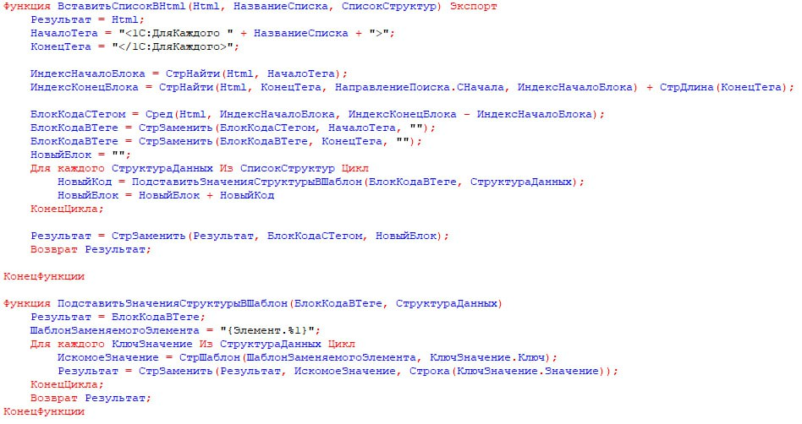
Динамическое создание элементов в HTML
11

Slide 12
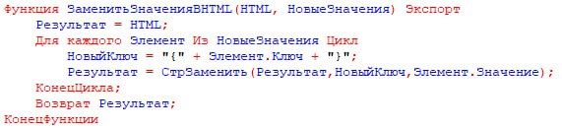
Вывод переменных из базы 1С в HTML файл
12

Slide 13
04
Реализация
13

Slide 14

Начальная страница
На данной странице пользователь должен ввести заранее известный лицевой счет, присвоенный компанией владельцу квартиры и нажать на кнопку «Дальше»
14

Slide 15
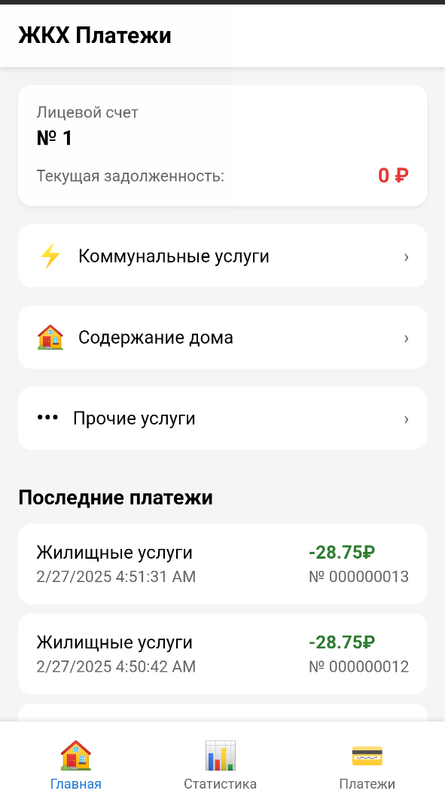
Основная страница
На данной странице пользователь видит лицевой счет, текущую задолженность, список доступных ему услуг, последние платежи, а также кнопки нижней панели – «Главная», «Статистика», «Платежи»
15

Slide 16
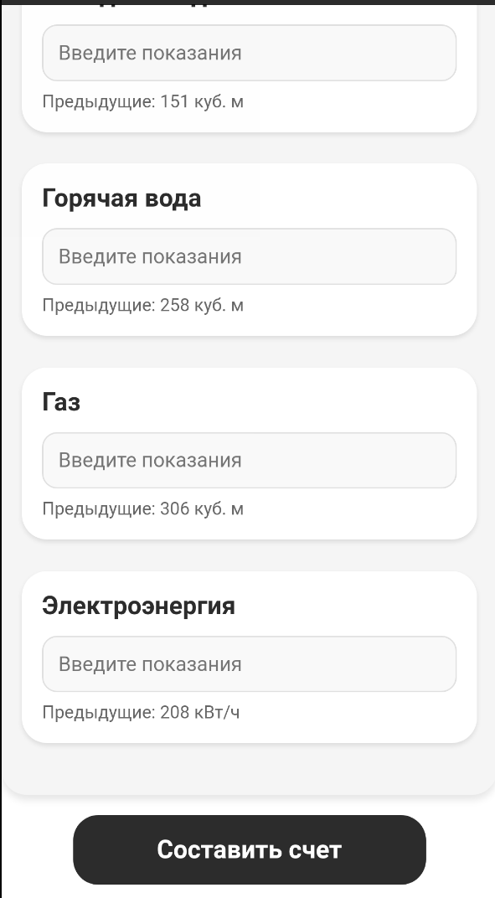
Страница коммунальных услуг
Здесь пользователь должен ввести актуальные показания по счетчикам, находящимся в его квартире, также отображаются текущие показания
16

Slide 17
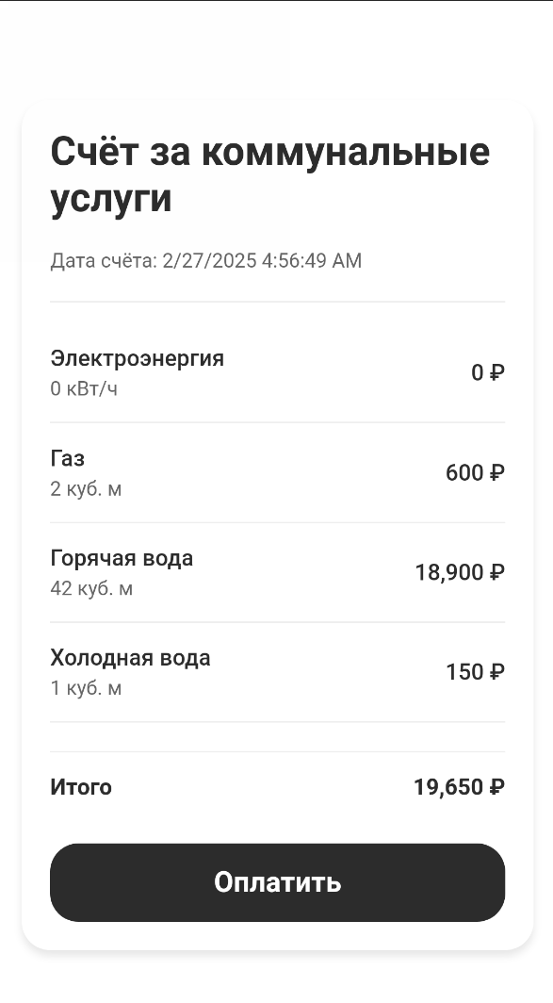
Чек за коммунальные услуги
На данной странице пользователь видит разницу старых и новых показаний и стоимость, которую он должен заплатить исходя из тарифов поставщиков, итоговую сумму
17

Slide 18
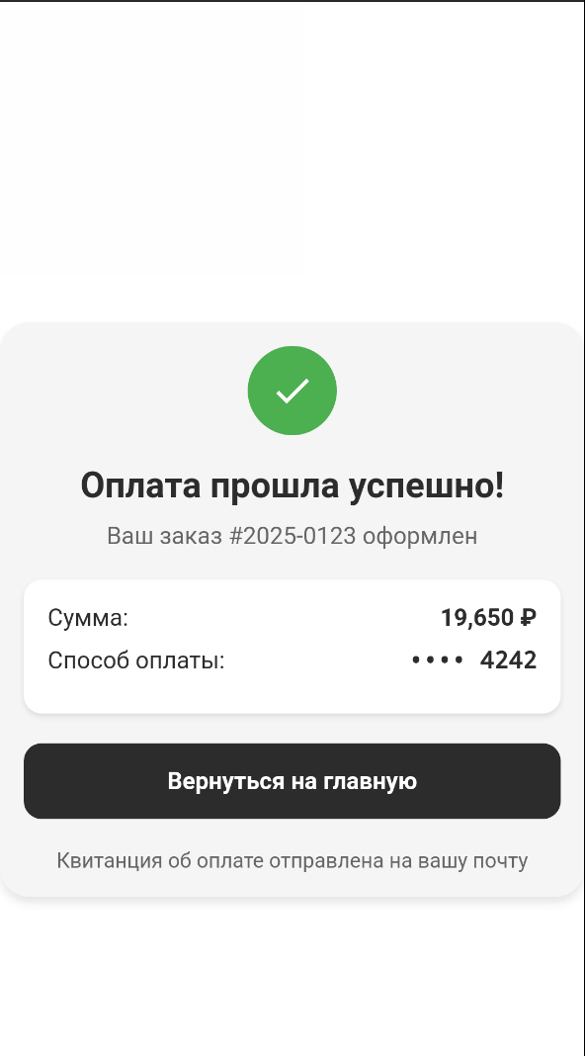
Успешная оплата
Данная страница уведомляет пользователя об успешной оплате услуг и отображает сумму оплаты
18

Slide 19
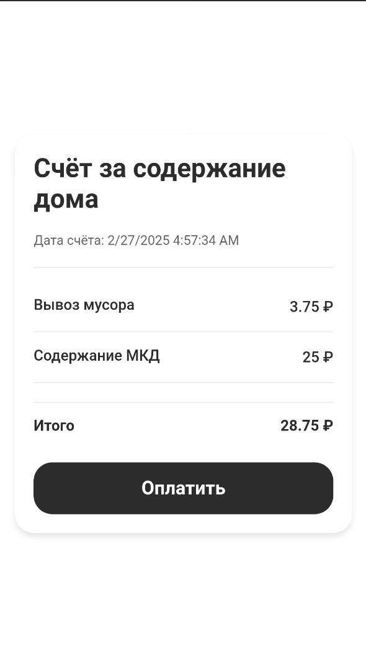
Чек за жилищные услуги
Как и в случае с чеком на коммунальные услуги, пользователь видит услуги, которые взимаются его домом
19

Slide 20
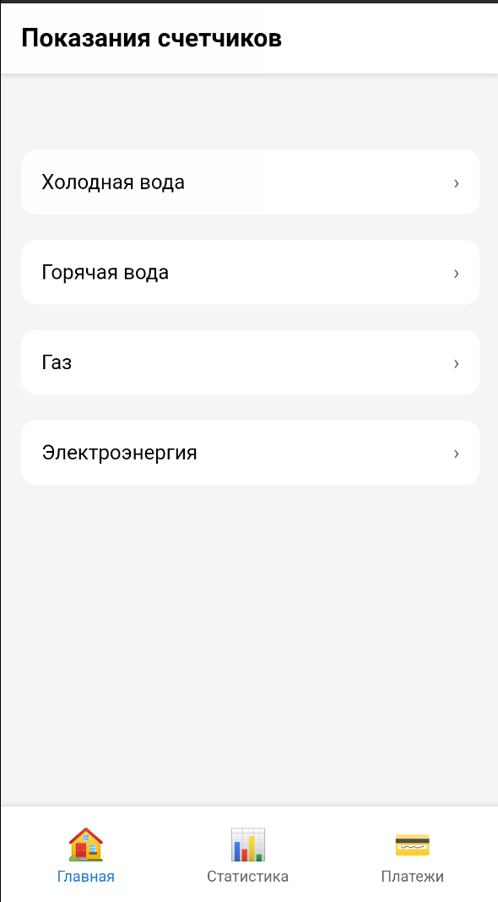
Показания счетчиков
На данной странице пользователю доступны все его счетчики, по которым он может посмотреть историю показаний
20

Slide 21
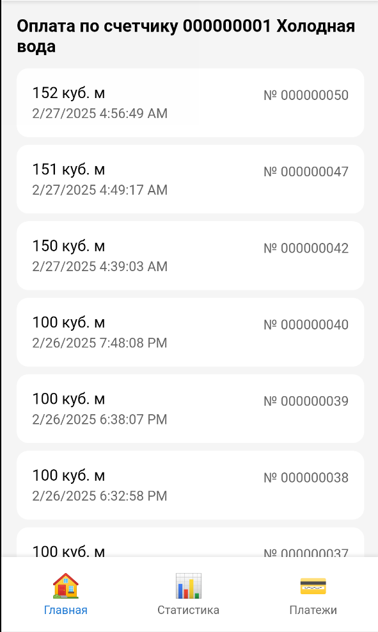
История счетчика
По выбранному на предыдущей странице счетчику, на данной странице отображаются все когда-либо введенные показания
21

Slide 22
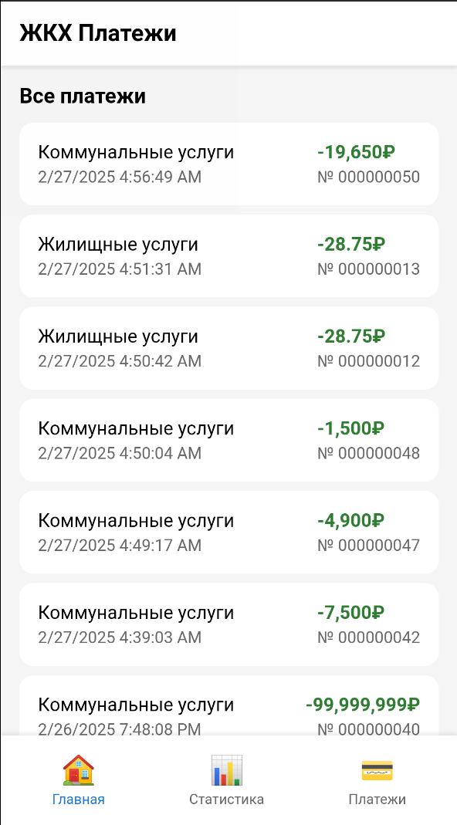
История всех платежей
Тут пользователь может видеть историю всех платежей, совершенных за жилищные или коммунальные услуги
22

Slide 23
Пользовательский интерфейс и удобство
Интерфейс приложения разработан с акцентом на простоту и интуитивность, что обеспечивает легкость в использовании. Цветовая палитра и шрифты подобраны так, чтобы расширить функциональность, сохраняя при этом комфорт для глаз при длительном использовании
23

Slide 24
Заключение
Мы рассмотрели цели и функции мобильного приложения, включая его уникальные особенности и ожидаемые результаты. Это приложение способно значительно улучшить управление временем жителей дома
24

Slide 25
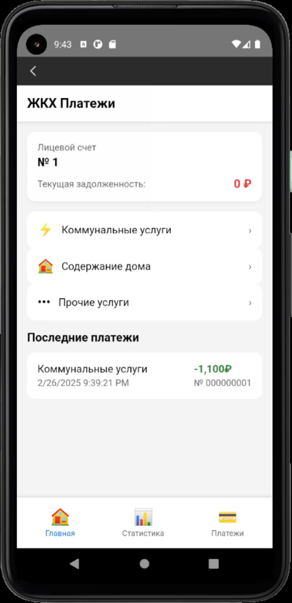

Slide 26
Спасибо за внимание!
25

